Slide 1

レッツ・ロボット・プログラミング！
２０２４年８月１日（木）
岩手県立大学 ITO

Slide 2
本日（午前）の予定
プログラミングって何？
プログラムの基本構造
人ロボットにプログラミングしてみよう！
ボール型ロボットにプログラミングしてみよう！
目的を持ったプログラミングに挑戦！

Slide 3
はじめに
本日は，2人〜3人のグループでの参加となります。
決められたテーブルにすわってください。
初対面のお友達がいたら，全員で自己紹介からはじめましょう。
わかりやすいようにグループ名を決めましょう。

Slide 4
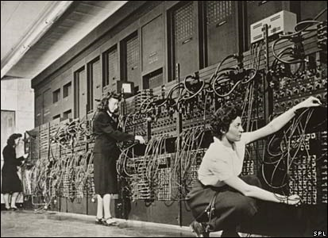
１．プログラミングって何？
コンピュータ（情報の記憶保存・検索などができる装置）に指示をあたえるための指示書（プログラム）をつくること
コンピュータの基本原理は今も昔も同じ
現在は目的によって多くのプログラミング言語がある
世界で最初の汎用コンピュータといわれるENIAC（1946）は，配線をつなぎ変えることでプログラミングしていました。

Slide 5
1．1 プログラミングの種類
アンプラグド
プログラミング
ビジュアル
プログラミング
コード
プログラミング
考え方や論理的思考力を学ぶ
決められたパーツを視覚的に組み合わせてやりたいことを実現する
例： Viscuit ，Scratch，Google Blockly，等
プログラミング言語などを用いてやりたいことを実現する
例：C，Python，JAVA，PHP等

Slide 6


２．プログラムの基本構造
順 次
３つしかないのね
かんたん！
選 択
繰り返し

Slide 7
順 次
命令の出現順、記述順の通りに順番に命令を実行すること
命令
①
命令
②
はじまり
おわり

Slide 8
選 択
条件によって実行する命令の流れがいくつかに分岐すること
命令
①
条件
命令
②

Slide 9
繰り返し
同じ命令を条件まで繰り返し実行すること
条件
条件
命令
①
命令
②
（前判定）
（後判定）

Slide 10
３．アンプラグドプログラミング！
人をロボットに見立ててみましょう
人ロボットは，「スタート」と声をかけられたら，指示書の順番通りに行動しなければならない．ただし，前の指示書に戻ることはできない．（順次）
人ロボットは，条件によって行動を変えることができる（選択）
人ロボットは，条件を満たすまで行動を繰り返すことができる（繰り返し）
人ロボットは，人が可能とする「動作」について，基本プログラムが内蔵されているものとする．「知識（学校で勉強したこと）」はない．
人ロボットは自らが危険と判断したとき，プログラムに従わなくてもよい．

Slide 11
プログラミング課題（１）
人ロボットに「拍手」させよう！
人ロボットは「拍手」を知りませんが，「手をたたく（拍手を１回する）」ことは指示書により可能です．
「手をたたく」を利用して，プログラミングをしてみましょう．
<命令>
手を
叩く
止まる
（X秒）

Slide 12
練習①：条件によって「拍手」するプログラム
条件を考えて書き込んでみよう
条件：
例：「右手をあげたら」「ウインクしたら」
はじめ
おわり
Yes
手を
叩く
止まる
（0.1秒）
条件
No
Notes:
条件：「拍手してください！」と言ったら
※手を一度叩いて止まるのが正解。

Slide 13
練習②： ３回「拍手」するプログラム（1）
はじめ
手を
叩く
止まる
（0.5秒）
手を
叩く
止まる
（0.5秒）
手を
叩く
おわり
Notes:
繰り返されているところ見つけてみましょう。
→次のスライドへ続く。

Slide 14
練習③：３回「拍手」するプログラム（2） 後判定ループ
はじめ
手を
叩く
(+1)
止まる
（0.5秒）
おわり
No
手を叩く
＜３
Yes
Notes:
手を３回叩いたら終わり。

Slide 15
プログラミング課題（２）
人ロボットを「移動」「動作」させよう！
人ロボットは，「歩く」ことができます．
「スタート」から「ゴール」まで，人ロボットを「移動」させるプログラムを作成してください
「ゴール」にたどり着いたら，人ロボットに何らかの「動作」をさせてください．
<命令>
歩く
<命令>
踊る
Notes:
こちらは発表してもらいます！

Slide 16
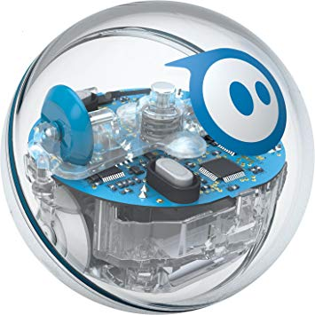
４．ボール型ロボットにプログラミングしてみよう！
Sphero「mini」「SPRK+」「BOLT」のボール型ロボットを使います
プログラミングはタブレットパソコンを使って行います
まずはリモコン操作で動かしてみよう！

Slide 17
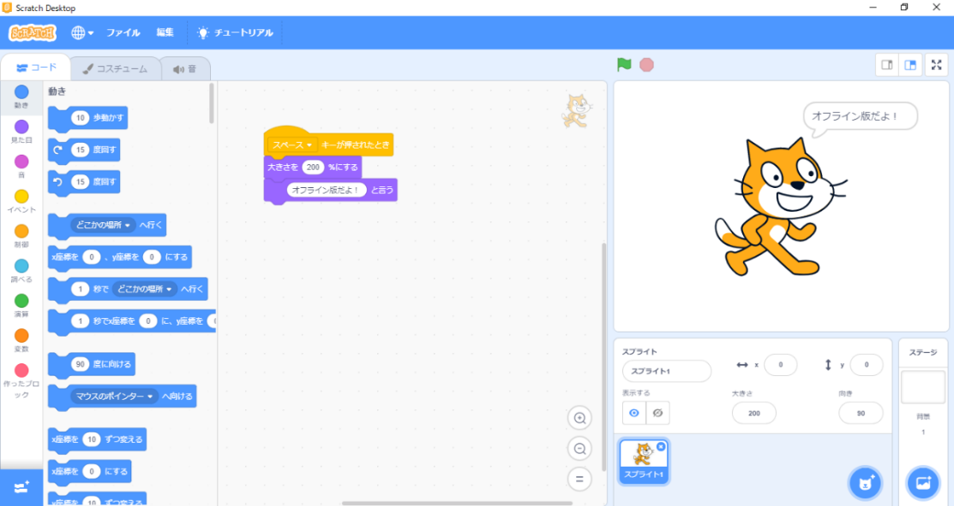
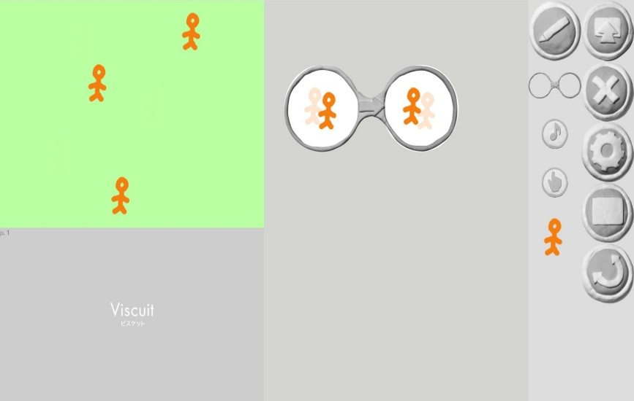
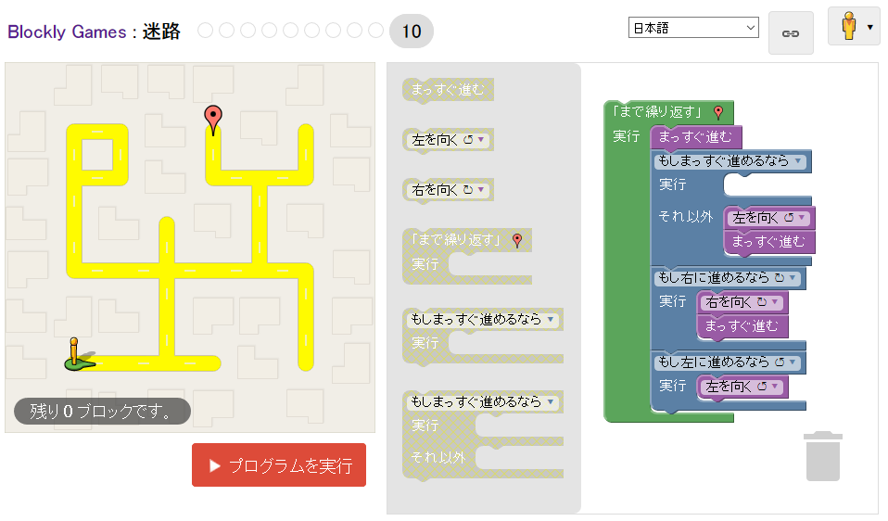
4．1 ビジュアルプログラミング
Google Blockly
Scratch
Viscuit

Slide 18

専用アプリ「Sphero Edu」
解説（公式サイトより）
  Sphero Edu は、BOLTをはじめとするSphero社のロボットに対応した、拡張性に優れたプログラミングシステムです。
  ロボットボールと「ビジュアル プログラミング」ができるSphero Eduアプリを組み合わせて使うことで、実際に物を動かすことができます。
  つまり、プログラミングの結果が画面内ではなく現実の世界で確認でき、試行錯誤しながら修正や改良を行い、課題を探求できるのが優れた点です。

Slide 19
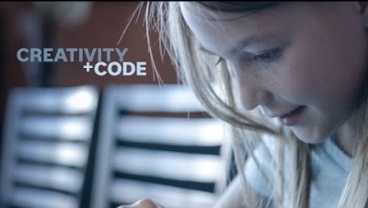
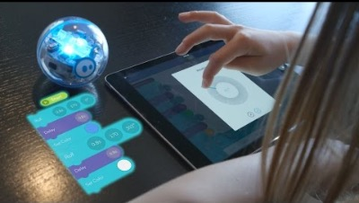
紹介動画（YouTubeより）
Sphero Takes Computer Science Beyond Code
Just add imagination - Introducing SPRK+

Slide 20

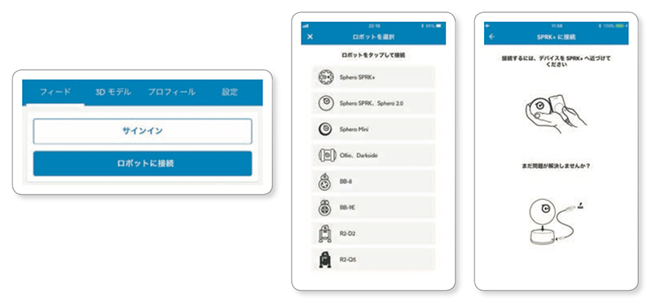
Step.1 ロボットを接続する
Sphero Eduアプリを開き、Bluetoothが有効になっていることを確認します。
画面右上の「ロボットに接続」アイコンをタップします。
ロボットの種類を選択してください。
ロボットをデバイスの横に置き、選択して接続します。複数のロボットを使用している場合は、Bluetooth信号が最も強いロボットを探してください。

Slide 21
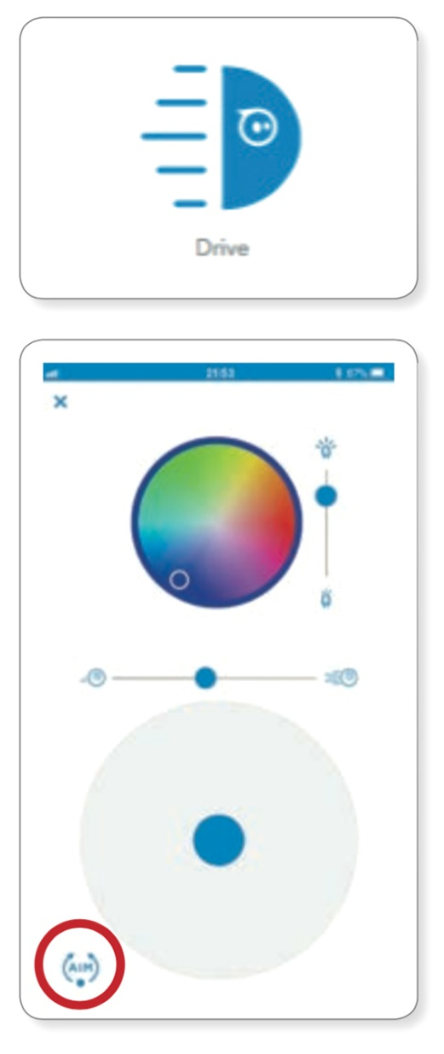
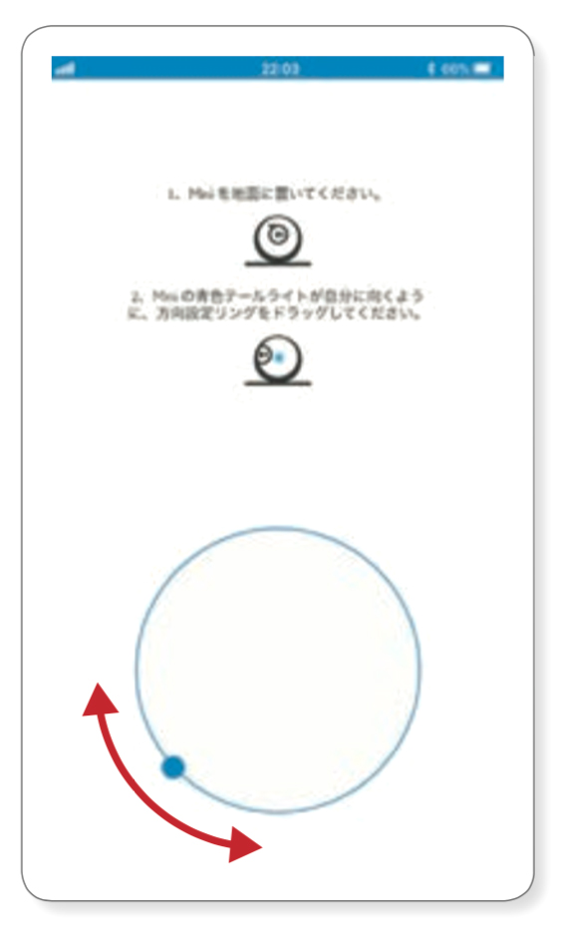
Step.2 AIM（照準）を設定する
すべてのSpheroロボットは、ロボットの前方とあなたが同じ方向になるように、「照準を合わせて」、自分の位置を基準にして方向付ける必要があります。
ロボットを床または平らな面に置きます。
Sphero Eduアプリで、「ドライブ」を選択します。
「狙う」ボタンをタップします。
ロボットの青い「テールライト」が直接あなたを指すまで、照準リングをドラッグします。

Slide 22
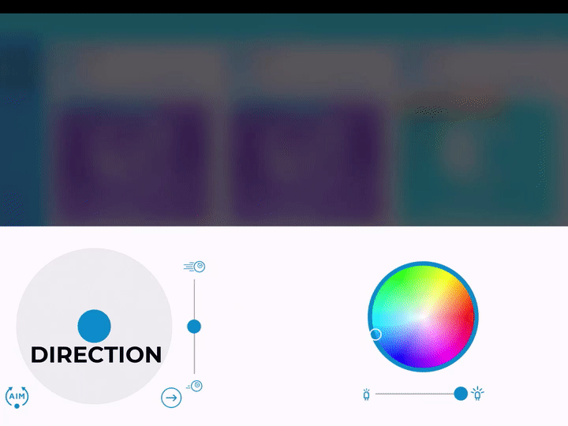
Step.3 ラジコン操作
灰色の円の内側にある青い円をドラッグして、ロボットを駆動し、その方向を制御します。
縦線の青い円は速度を制御します。
カラーホイールの周りに白い円をドラッグして、Spheroロボットの色を変更します。

Slide 23
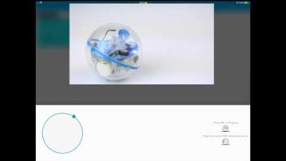
Step.4 ブロックプログラミングに挑戦①
ブロックカテゴリを確認してください。カテゴリの中のブロックを配置していくことでプログラミングを行います。
左のビデオを参考に，行って戻ってくるようにロボットを移動させるプログラムを書いてみましょう。

Slide 24
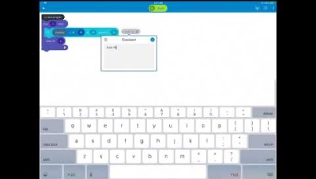
Step.5 ブロックプログラミングに挑戦②
①で作成したプログラムを【ループ】を追加して簡潔なプログラムにしてみましょう．これを【リファクタリング】といいます。
左のビデオを参考に，ループを使って行ったり来たりさせるプログラムを書いてみましょう。

Slide 25
5．目的を持ったプログラミングに挑戦！
ボール型ロボでボーリング！
  上位グループには景品をプレゼント！
条件
  置いた状態からスタート
  置いた状態から停止するまで人がロボットに触れてはいけない
  自由にプログラミング可能
  ピンが倒れる可能性がなくなったと判断した段階で終了
  ２回の良い方の点で競う
はじめにグループの作戦を考えよう！
Notes:
午後からはこれをやりますよ！

Slide 26
お昼休み
12：00-13：00

